Slide 1
Topics on Arthropathy
小动物膝关节疾病专题
犬前十字韧带断裂
宋 厚 辉

Slide 2
01
概述
02
临床症状
PPT模板下载：www.1ppt.com/moban/ 行业PPT模板：www.1ppt.com/hangye/
节日PPT模板：www.1ppt.com/jieri/ PPT素材下载：www.1ppt.com/sucai/
PPT背景图片：www.1ppt.com/beijing/ PPT图表下载：www.1ppt.com/tubiao/
优秀PPT下载：www.1ppt.com/xiazai/ PPT教程： www.1ppt.com/powerpoint/
Word教程： www.1ppt.com/word/ Excel教程：www.1ppt.com/excel/
资料下载：www.1ppt.com/ziliao/ PPT课件下载：www.1ppt.com/kejian/
范文下载：www.1ppt.com/fanwen/ 试卷下载：www.1ppt.com/shiti/
教案下载：www.1ppt.com/jiaoan/ PPT论坛：www.1ppt.cn
Summary
Clinical symptoms
目录
03
诊断方法
04
病因
CONTENTS
Diagnostic Method
Pathogeny
05
治疗
Treatment

Slide 3
01
概述
02
临床症状
PPT模板下载：www.1ppt.com/moban/ 行业PPT模板：www.1ppt.com/hangye/
节日PPT模板：www.1ppt.com/jieri/ PPT素材下载：www.1ppt.com/sucai/
PPT背景图片：www.1ppt.com/beijing/ PPT图表下载：www.1ppt.com/tubiao/
优秀PPT下载：www.1ppt.com/xiazai/ PPT教程： www.1ppt.com/powerpoint/
Word教程： www.1ppt.com/word/ Excel教程：www.1ppt.com/excel/
资料下载：www.1ppt.com/ziliao/ PPT课件下载：www.1ppt.com/kejian/
范文下载：www.1ppt.com/fanwen/ 试卷下载：www.1ppt.com/shiti/
教案下载：www.1ppt.com/jiaoan/ PPT论坛：www.1ppt.cn
Summary
Clinical symptoms
目录
03
诊断方法
04
病因
CONTENTS
Diagnostic Method
Pathogeny
05
治疗
Treatment

Slide 4
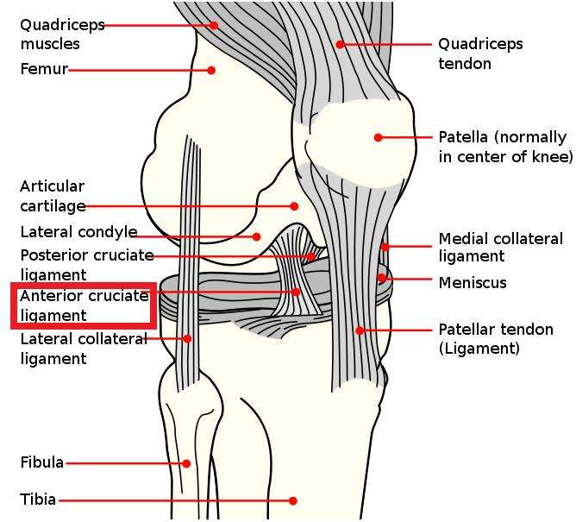
Topics on Arthropathy
股骨外髁的后方 胫骨平台的前方
限制胫骨向前移动（前拉）及向内转动
A
C
L
股骨内髁的前方 胫骨平抬的后方
限制胫骨向后移动（后拉）及向内转动
PC
L
慢性前十字韧带损伤的病患，百分之九十会合并有半月板的损伤。

Slide 5
01
概述
02
临床症状
PPT模板下载：www.1ppt.com/moban/ 行业PPT模板：www.1ppt.com/hangye/
节日PPT模板：www.1ppt.com/jieri/ PPT素材下载：www.1ppt.com/sucai/
PPT背景图片：www.1ppt.com/beijing/ PPT图表下载：www.1ppt.com/tubiao/
优秀PPT下载：www.1ppt.com/xiazai/ PPT教程： www.1ppt.com/powerpoint/
Word教程： www.1ppt.com/word/ Excel教程：www.1ppt.com/excel/
资料下载：www.1ppt.com/ziliao/ PPT课件下载：www.1ppt.com/kejian/
范文下载：www.1ppt.com/fanwen/ 试卷下载：www.1ppt.com/shiti/
教案下载：www.1ppt.com/jiaoan/ PPT论坛：www.1ppt.cn
Summary
Clinical symptoms
目录
03
诊断方法
04
病因
CONTENTS
Diagnostic Method
Pathogeny
05
治疗
Treatment

Slide 6
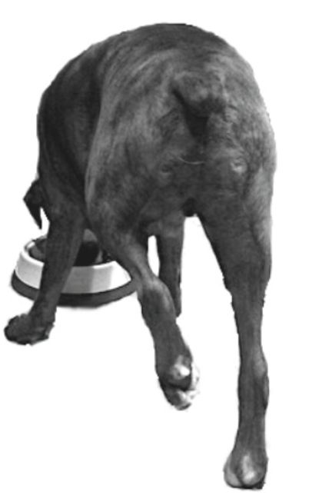
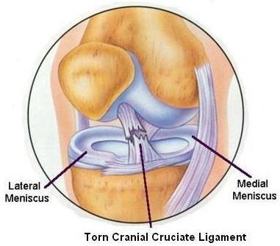
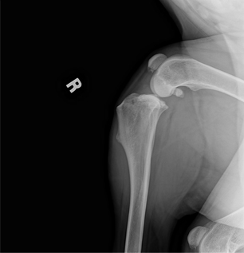
Topics on Arthropathy

Slide 7
01
概述
02
临床症状
PPT模板下载：www.1ppt.com/moban/ 行业PPT模板：www.1ppt.com/hangye/
节日PPT模板：www.1ppt.com/jieri/ PPT素材下载：www.1ppt.com/sucai/
PPT背景图片：www.1ppt.com/beijing/ PPT图表下载：www.1ppt.com/tubiao/
优秀PPT下载：www.1ppt.com/xiazai/ PPT教程： www.1ppt.com/powerpoint/
Word教程： www.1ppt.com/word/ Excel教程：www.1ppt.com/excel/
资料下载：www.1ppt.com/ziliao/ PPT课件下载：www.1ppt.com/kejian/
范文下载：www.1ppt.com/fanwen/ 试卷下载：www.1ppt.com/shiti/
教案下载：www.1ppt.com/jiaoan/ PPT论坛：www.1ppt.cn
Summary
Clinical symptoms
目录
03
诊断方法
04
病因
CONTENTS
Diagnostic Method
Pathogeny
05
治疗
Treatment

Slide 8
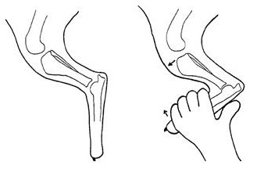
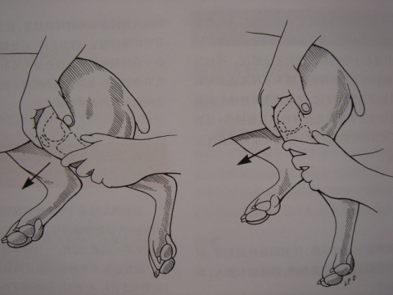
Topics on Arthropathy
胫骨压迫实验
抽屉实验

Slide 9
Topics on Arthropathy
金标准
X线
MRI
B超
关节液
淋巴细胞

Slide 10
01
概述
02
临床症状
PPT模板下载：www.1ppt.com/moban/ 行业PPT模板：www.1ppt.com/hangye/
节日PPT模板：www.1ppt.com/jieri/ PPT素材下载：www.1ppt.com/sucai/
PPT背景图片：www.1ppt.com/beijing/ PPT图表下载：www.1ppt.com/tubiao/
优秀PPT下载：www.1ppt.com/xiazai/ PPT教程： www.1ppt.com/powerpoint/
Word教程： www.1ppt.com/word/ Excel教程：www.1ppt.com/excel/
资料下载：www.1ppt.com/ziliao/ PPT课件下载：www.1ppt.com/kejian/
范文下载：www.1ppt.com/fanwen/ 试卷下载：www.1ppt.com/shiti/
教案下载：www.1ppt.com/jiaoan/ PPT论坛：www.1ppt.cn
Summary
Clinical symptoms
目录
03
诊断方法
04
病因
CONTENTS
Diagnostic Method
Pathogeny
05
治疗
Treatment

Slide 11
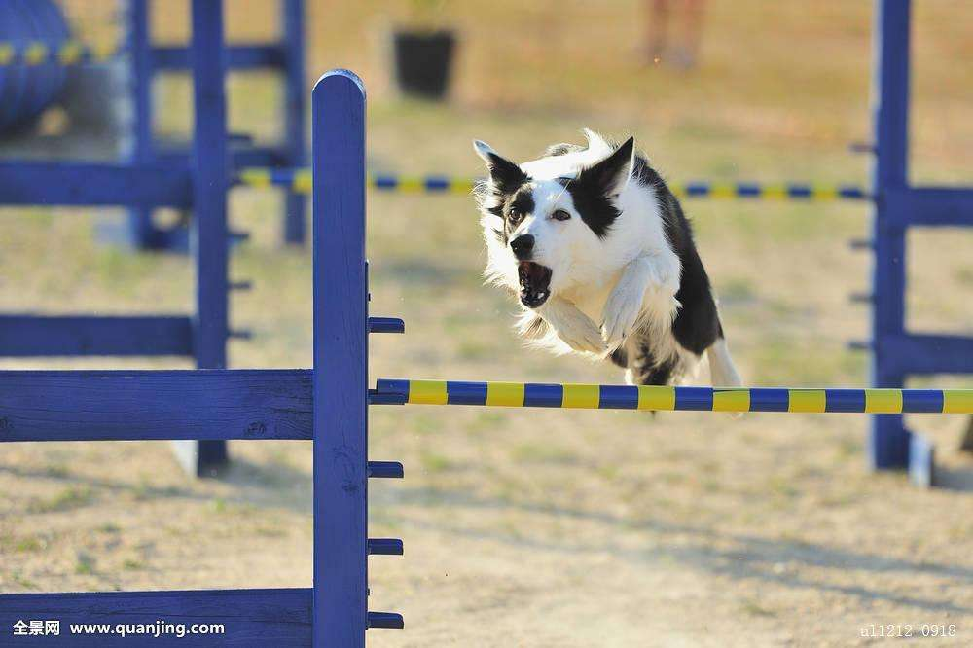
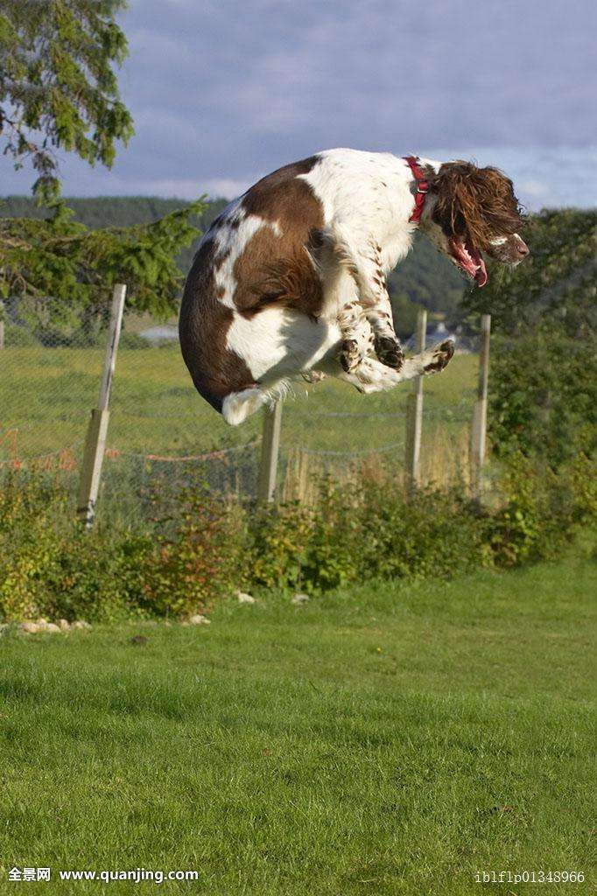
Topics on Arthropathy
对减弱的或变形的韧带过度创伤
免疫介导性韧带变形
直腿犬出现异常形态

Slide 12
01
概述
02
临床症状
PPT模板下载：www.1ppt.com/moban/ 行业PPT模板：www.1ppt.com/hangye/
节日PPT模板：www.1ppt.com/jieri/ PPT素材下载：www.1ppt.com/sucai/
PPT背景图片：www.1ppt.com/beijing/ PPT图表下载：www.1ppt.com/tubiao/
优秀PPT下载：www.1ppt.com/xiazai/ PPT教程： www.1ppt.com/powerpoint/
Word教程： www.1ppt.com/word/ Excel教程：www.1ppt.com/excel/
资料下载：www.1ppt.com/ziliao/ PPT课件下载：www.1ppt.com/kejian/
范文下载：www.1ppt.com/fanwen/ 试卷下载：www.1ppt.com/shiti/
教案下载：www.1ppt.com/jiaoan/ PPT论坛：www.1ppt.cn
Summary
Clinical symptoms
目录
03
诊断方法
04
病因
CONTENTS
Diagnostic Method
Pathogeny
05
治疗
Treatment

Slide 13
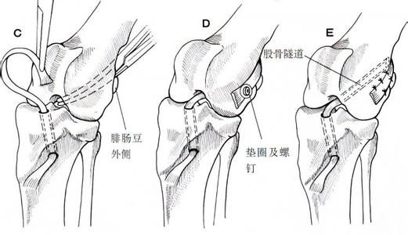
Topics on Arthropathy
治疗
TTA/
TTA2
Intracap-sular Repairs
TPLO
/CBLO
MMT
Notes:
TTA 胫骨粗隆前移术
TPLO 胫骨平台移位术

Slide 14
关爱动物健康 • 提升动物福利
浙江农林大学·动物科技学院

